Slide 1
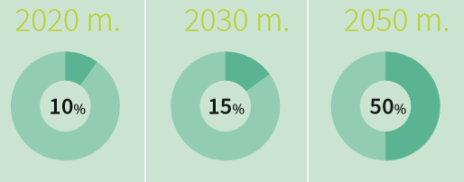
Alternatyvių Degalų
Įstatymas
Tikslas – 2030 m. 15% AEI transporto sektoriuje

Slide 2
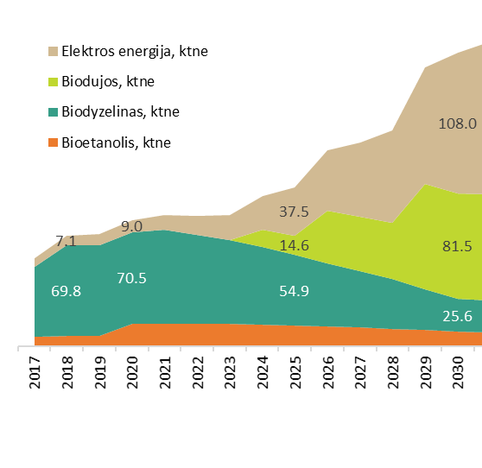
PAGRINDINĖS AEI TRANSPORTE SKATINIMO KRYPTYS
Elektra: lengvasis ir vietinio susisiekimo transportas
Gamtinės dujos su įpareigojimu vartoti biometaną: krovininis ir viešasis transportas
Įpareigojimai biodegalų įmaišymui į mineralinius degalus
Užtikrinus AEI dalį kiekvienoje iš pagrindinių transporto degalų rūšių turėsime lanksčias priemones 2030 m. 15% AEI dalies transporte tikslui pasiekti skirtingais transporto sektoriaus raidos scenarijais.
Notes:
Grafikas neatitinka dabartinės kuro balanso struktūros: biodegalai sumoje turėtų sudaryti 56 ktne, o biodujos 75 ktne.
Siūlau vartoti: įmaišymą vietoje primaišymo ir degalus vietoje kuro (pakoregavau).

Slide 3
Elektra: lengvasis ir vietinio susisiekimo transportas
Skatinimo priemonės iki kol elektra varomi automobiliai sudarys bent 10 proc. lengvųjų automobilių parko.
Elektromobilių įkrovimo infrastruktūros plėtros ir valdymo principai
2020 m. startuoja Klimato kaitos programos priemonė naujų ir naudotų elektromobilių įsigijimui.
SM
AM
Siektinas santykinis Lietuvoje registruotų elektromobilių ir viešų įkrovimo prieigų skaičius:
40 (min.kas 50 km)
Finansinių išteklių EV paramai mobilizavimas iš Modernizacijos, Teisingo perėjimo ar kitų fondų.
SM
FM, AM, SM
Reikalavimai žaliesiems viešiesiems transporto priemonių ar paslaugų pirkimams
Iki 2025 m. pabaigos perkama 50% nulinės taršos TP
SM
Nuo 2026 m. pradžios perkama 100% nulinės taršos TP
Notes:
100% nuo 2026 m. galioja tik M1, M2 arba N1 kategorijos transporto priemonėms ir tik netaršioms, o ne nulinėms TP. Pusė netaršių transporto priemonių tikslo perkant M3 kategorijos TP turi būti nulinės taršos. Įstatymo projekte numatyta, kad nuo 2029 m. sausio 1 d. visa viešoji transporto infrastruktūra skirta keleiviams vežti turi būti pritaikyta naudoti alternatyviuosius degalus.

Slide 4
Gamtinės dujos su įpareigojimu vartoti biometaną: krovininis ir viešasis transportas
Skatinti transporto perėjimą prie gamtinių dujų su įpareigojimu vartoti biometaną:
siekiant, kad 2030 m. biometanas sudarytų bent 5 % transporto suvartojamos energijos, o kartu su gamtinėmis dujomis - 32%.
Parama biometano gamybos ir valymo įrenginiams
Minimali gamtinių dujų papildymo stočių infrastruktūra:
CNG min. 10 vnt, bent kas 150 km
LNG min. 2 vnt., bent kas 400 km
EM
SM
Biometano tiekimo į gamtinių dujų tinklus sąlygos
EM
Finansinių išteklių GD varomų transporto priemonių įsigijimo skatinimui mobilizavimas iš Modernizacijos, Teisingo perėjimo ar kitų fondų.
Parama dujomis varomoms transporto priemonėms su įpareigojimu pirkti biometaną panaudojant kilmės garantijas
FM, AM,SM
SM
Nuo 2029 m. viešajam transportui naudojami tik alternatyvūs degalai
SM

Slide 5
Kodėl svarbu biometano vartojimo įpareigojimai?
Pasiūlos ekonomija
ES rinka
ES rinka
Vartotojo ekonomija:
skirti pakankamą paramą TP įsigijimui kartu su įpareigojimu vartoti dalį degalų iš AEI
Egzistuoja rizika, kad 2022 m. prisijungus prie ES dujų rinkos, veikiant bendram ES kilmės garantijų registrui, Lietuvoje pagamintas biometanas galės būti vartojami kitose ES šalyse ir neprisidės prie Lietuvos AEI transporte tikslo pasiekimo.
Kilmės garantijų pardavimai
Viešasis ir komercinis miesto transportas (CNG)
Sunkiasvoris transportas (LNG)
Gamyba
Valymas
Tiekimas į tinklą
LT CNG, LNG stotelės
Kilmės garantijų įsigijimai
Notes:
Kiti pažangūs biodegalai per kilmės garantijų rinką negalės išeiti iš Lietuvos (pakoregavau).

Slide 6
Įpareigojimai biodegalų primaišymui į iškastinį kurą
Palaipsniui augantys įpareigojimai degalų tiekėjams, siekiant 2030 m.:
Skystuosiuose degaluose maišyti 9.1% biodegalų
Dujiniuose degaluose maišyti 8.2% biodegalų
Apdraudžianti priemonė AEI transporte tikslo pasiekimui, jei gazolių vartojimas nemažėtų.
Lanksti sistema leis degalų tiekėjams:
apskaityti įpareigojimus pagal energetinę vertę
sudaryti tarpusavio susitarimus dėl įsipareigojimų įvykdymo.
Pažangiųjų degalų gamybos skatinimas, atsižvelgiant į tvarumo kriterijus
EM
EM

Slide 7
Finansavimo poreikis: iki 1,5 mlrd. EUR iki 2030 m.
460 m EUR
130 tūkst. elektromobilių su parama
700 itin greito krovimo stotelių
81 ktne naujų biometano gamybos pajėgumų
85 ktne biometano vartojimo įpareigojimai
2 tūkst. CNG vartotojų
10 tūkst. LNG vilkikų
19 ktne pažangiųjų degalų gamybos pajėgumų
SM, AM:
Klimato programa Darnaus judumo fondas
1 065 m EUR
SM, EM, AM:
ESF, Modernizacijos fondas,
Žalieji finansai (EIB)
Biometanas LNG
Biometanas CNG
16 m EUR
(įpareigojimai kuro tiekėjams)
EM:
ESF
Skystieji biodegalai

Slide 8
Sprendimams
Pavesti Energetikos ministerijai iki 2020 m. kovo 12 d. pateikti Įstatymo projektą viešajai konsultacijai.
Pavesti Susisiekimo ministerijai iki 2020 m. kovo 20 d. parengti Įstatymo projekte patektų nuostatų koncepcijos pristatymą.
Pavesti Susisiekimo ministerijai, kartu su Aplinkos ir Finansų ministerijomis, iki 2020 m. balandžio 30 d. numatyti galimus finansavimo šaltinius elektrinių ir dujinių transporto priemonių įsigijimo skatinimui įstatymo projekte numatytomis apimtimis.
Pavesti Energetikos ministerijai, kartu su Susisiekimo ir Aplinkos ministerijomis, bendrai organizuoti viešosios konsultacijos procesą ir iki 2020 m. balandžio 30 d. pateikti pagal pastabas suderintą Įstatymo projektą tvirtinimui Vyriausybėje

